Slide 1
XÂY DỰNG GAME AI LÀ TRIỆU PHÚ BẰNG WINFORM
Môn học: Đồ án cơ sở ngành
Đề tài:
Giảng viên hướng dẫn: ThS. Trần Văn Hữu

Slide 2
Mai Thành Nam Nguyễn Phan Tấn Hùng Nguyễn Lê Danh
Thành viên nhóm:

Slide 3
Nội dung
01
03
Tổng quan đề tài
GIỚI THIỆU CHUNG
Phân tích thiết kế hệ thống
02
04
Demo chương trình

Slide 4
01 GIỚI THIỆU CHUNG

Slide 5
Lý do chọn đề tài
Ở thời đại 4.0 như hiện nay thì game đã không còn quá xa lạ với mọi người.
Game ngoài việc giúp cho mọi người thư giản còn có thể giúp con người tư duy tốt hơn, mở mang kiến thức.
Vì vậy nhôm đã quyết định chọn đề tài xây dựng game “Ai là triệu phú” trên nền tảng Windows form với mục đích chính là giúp mọi người vừa thư giản vừa biết được những kiến thức mới.

Slide 6
02 TỔNG QUAN

Slide 7

Tổng quan về phần mềm
Giao diện bắt đầu
Những câu hỏi với độ khó tăng dần và mức tiền thưởng tăng dần
Nút trợ giúp 50/50
Nút dừng cuộc chơi
Hiển thị số điểm tiền thưởng sau khi người chơi thua hoặc đầu hàng
Chọn chơi lại hoặc quay lại màn hình chính
Âm thanh mở đầu và các hiệu ứng âm thanh khác

Slide 8
Công nghệ sử dụng
SQL Server
- SQL server (Microsoft SQL Server) là một loại phần mềm đã được phát triển bởi Microsoft được sử dụng để có thể dễ dàng lưu trữ cho những dữ liệu.
- SQL Server Management Studio là một loại công cụ giao diện chính cho máy chủ cơ sở của chính dữ liệu SQL.
Windows form
- Winform (Windows form) là giải pháp chạy trên nền tảng Windows. Winform là công nghệ của Microsoft, cho phép lập trình các ứng dụng Windows trên PC.
- Winform là thuật ngữ mô tả một ứng dụng được viết dùng .NET FrameWorrk và có giao diện người dùng Windows Forms.

Slide 9
03 THIẾT KẾ HỆ THỐNG

Slide 10


Phương án thực hiện:
Xây dựng phần mềm trên: Visual studio 2022
Cơ sở dữ liệu: SQL Sever Management Studio 2018

Slide 11
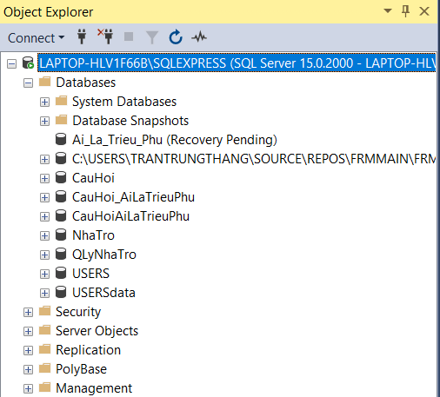
Database CauHoi

Slide 12
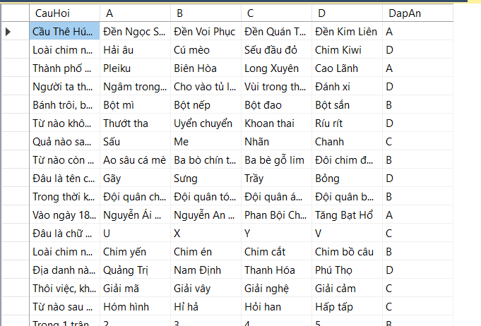
Bảng dữ liệu
Table câu hỏi mức độ 1

Slide 13
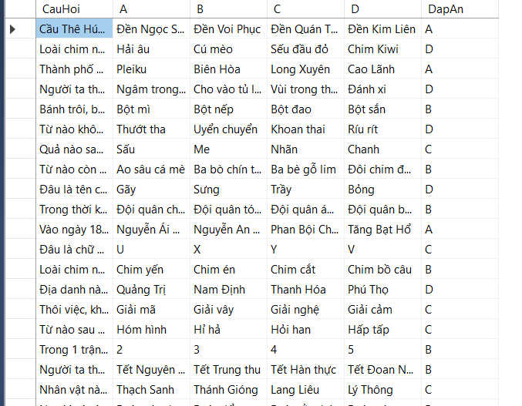
Bảng dữ liệu
Table câu hỏi mức độ 2

Slide 14
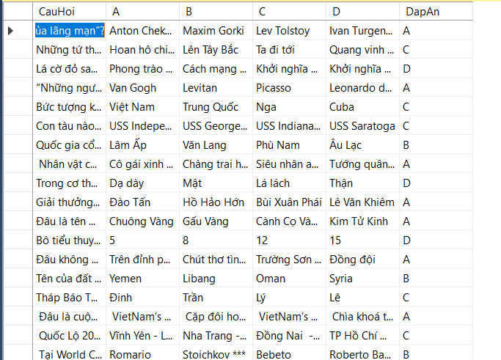
Bảng dữ liệu
Table câu hỏi mức độ 3

Slide 15
04 DEMO CHƯƠNG TRÌNH

Slide 16
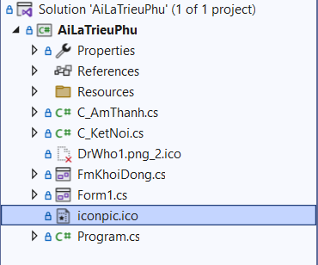
Thiết kế giao diện
Giao diện được thiết kế nhờ sử dụng Visual studio 2022

Slide 17
Demo

Slide 19


